Slide 1
Ny barselsregler aug. 2022
www.borger.dk/barsel

Slide 2

Kortfilm om barsel

Slide 3
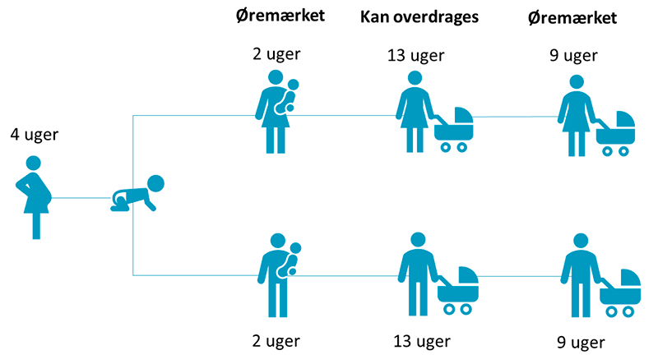
Barselsorlov
Mor har ret til 4 ugers graviditetsorlov. Herudover 11 ugers øremærket barselsorlov og 13 uger, som kan overdrages.
Far (lønmodtager): 11 ugers øremærket fædreorlov, hvoraf 2 uger er lige efter fødslen. 13 uger som kan overdrages.
Far (ikke lønmodtager): 2 ugers barselsorlov lige efter fødslen. Herudover 22 uger som kan overdrages til mor.
Gælder for alle, der har født eller adopteret børn fra den 2. august 2022.
Det samlede antal orlovsuger med ret til barselsdagpenge er uændret. Forældre har tilsammen ret til 48 ugers orlov med barselsdagpenge efter barnets fødsel.

Slide 4
Fædre på barsel
Hvad kan sundhedsplejen tilbyde?

